Slide 1
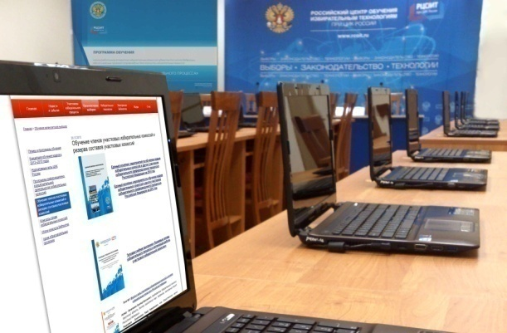
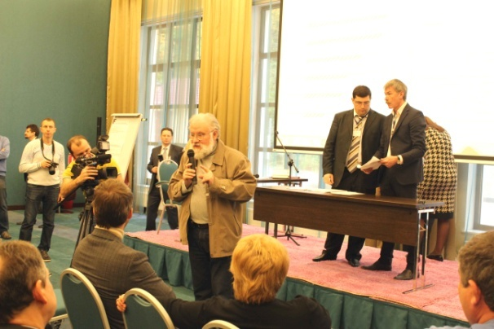
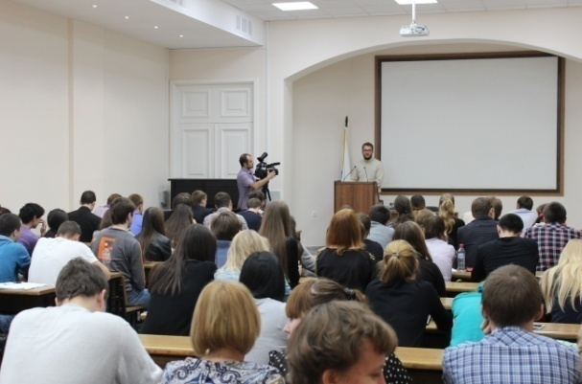
ОТЧЁТ О ВЫПОЛНЕНИИ
Сводного плана основных мероприятий РЦОИТ при ЦИК России
по повышению правовой культуры избирателей (участников референдума)
и других участников избирательного процесса, обучению кадров избирательных комиссий, мониторингу и совершенствованию избирательных технологий
в Российской Федерации на 2014 год
1

Slide 2
Сводный план основных мероприятий РЦОИТ при ЦИК России по повышению правовой культуры избирателей (участников референдума) и других участников избирательного процесса, обучению кадров избирательных комиссий, мониторингу и совершенствованию избирательных технологий в Российской Федерации на 2014 год
СТРУКТУРА СВОДНОГО ПЛАНА:
Организация обучения кадров избирательных комиссий в Российской Федерации и других участников избирательного процесса
Повышение правовой культуры избирателей
и других участников избирательного процесса
3. Мониторинг и совершенствование избирательных технологий

Slide 3
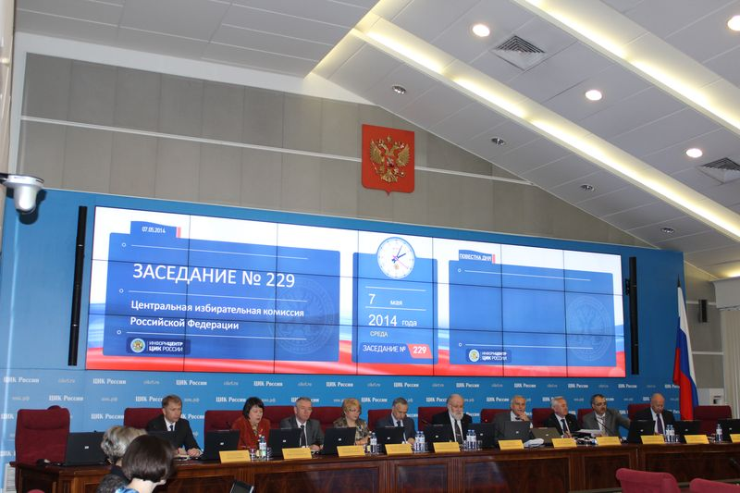
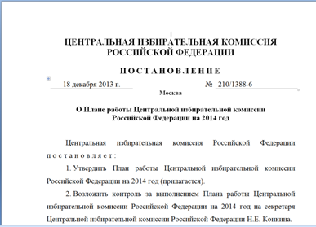
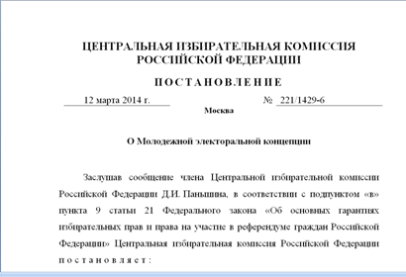
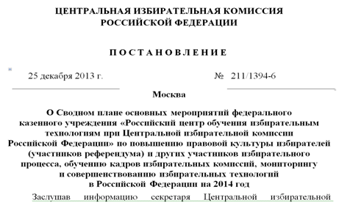
ПОСТАНОВЛЕНИЯ ЦИК РОССИИ

Slide 4
Организация обучения кадров избирательных комиссий в Российской Федерации и других участников избирательного процесса
ОРГАНИЗАЦИЯ ОБУЧЕНИЯ КАДРОВ ИЗБИРАТЕЛЬНЫХ КОМИССИЙ В РОССИЙСКОЙ ФЕДЕРАЦИИ И ДРУГИХ УЧАСТНИКОВ ИЗБИРАТЕЛЬНОГО ПРОЦЕССА

Slide 5
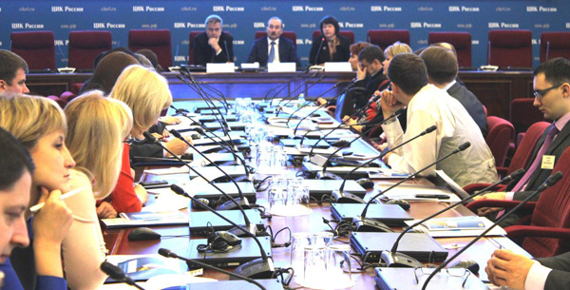
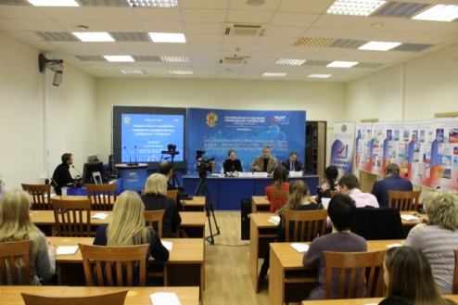
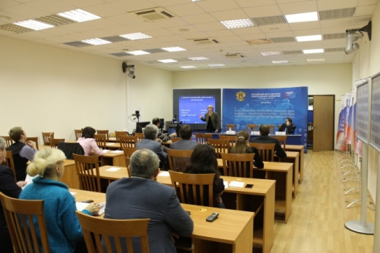
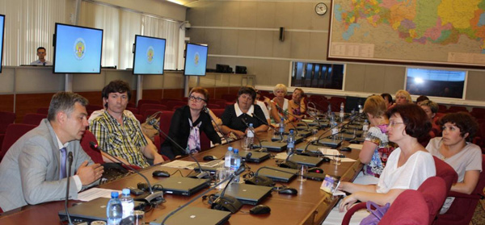
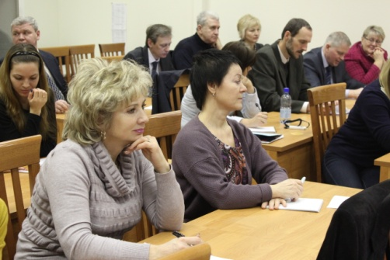
Организация обучения кадров избирательных комиссий в Российской Федерации и других участников избирательного процесса
В течение 2014 года для гражданских служащих Аппарата ЦИК России, сотрудников РЦОИТ при ЦИК России и ФЦИ при ЦИК России проведены занятия по темам: «Изменения в законодательстве о контрактной системе», «Обеспечение исполнения государственного контракта», «Организация внутреннего финансового контроля и внутреннего финансового аудита», «Случаи и порядок привлечения экспертов при приемке товаров/работ и услуг», «Кодекс этики служебного поведения государственных гражданских служащих», «Психологические основы эффективного организационного взаимодействия» и ряд других.

Slide 6
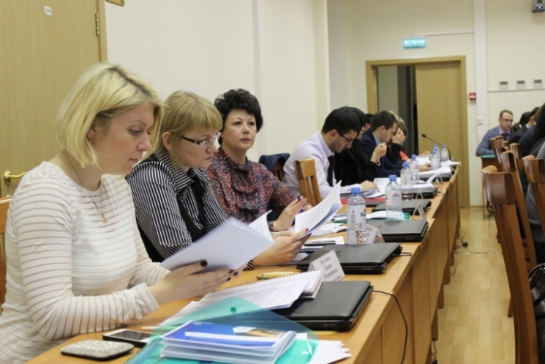
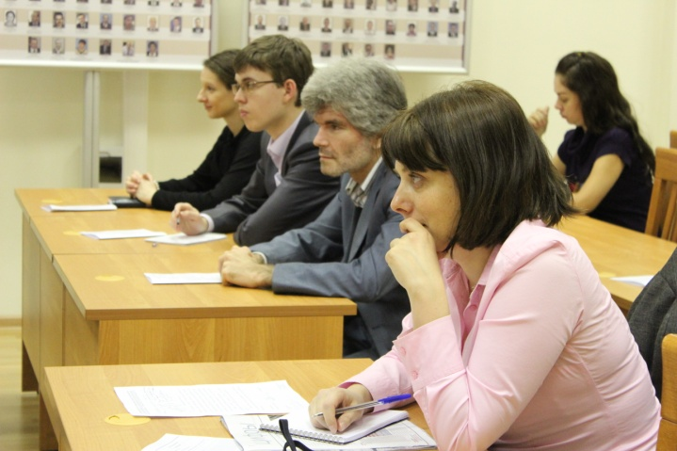
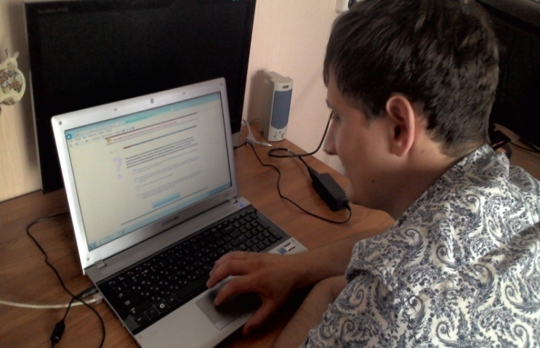
Организация обучения кадров избирательных комиссий в Российской Федерации и других участников избирательного процесса
31 марта, 7 и 14 апреля 2014 года гражданские служащие Аппарата ЦИК России, работники ФЦИ при ЦИК России и РЦОИТ при ЦИК России, впервые назначенные на должности, приняли участие в занятиях по теме «Избирательное право и избирательный процесс в Российской Федерации. Новации федерального избирательного законодательства» в рамках реализации учебной программы «Правовое обеспечение избирательного процесса». В августе 2014 года в ходе доработки программы тестирования членов территориальных и участковых избирательных комиссий по учебной программе «Правовые основы избирательного процесса и организации работы участковой избирательной комиссии» впервые назначенные на должности работники РЦОИТ при ЦИК России прошли тестирование по указанной учебной программе на базе учебно-методического кабинета

Slide 7
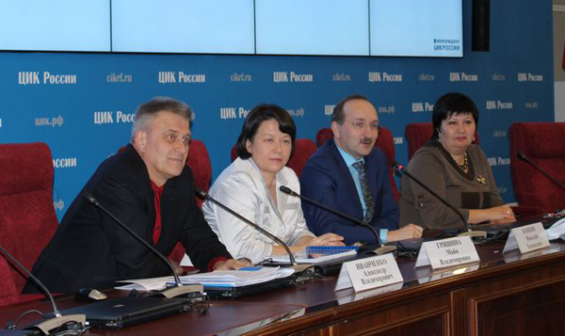
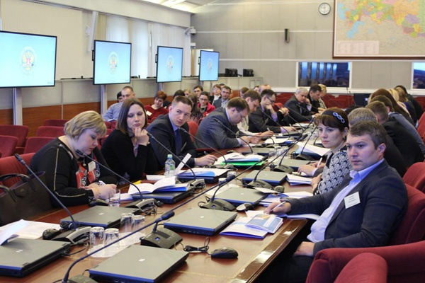
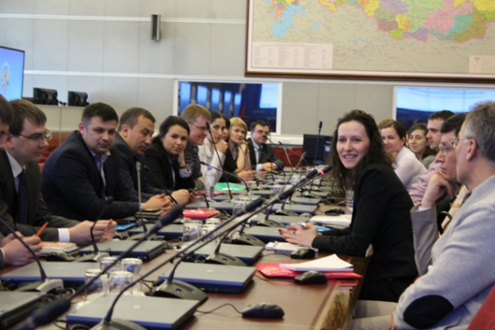
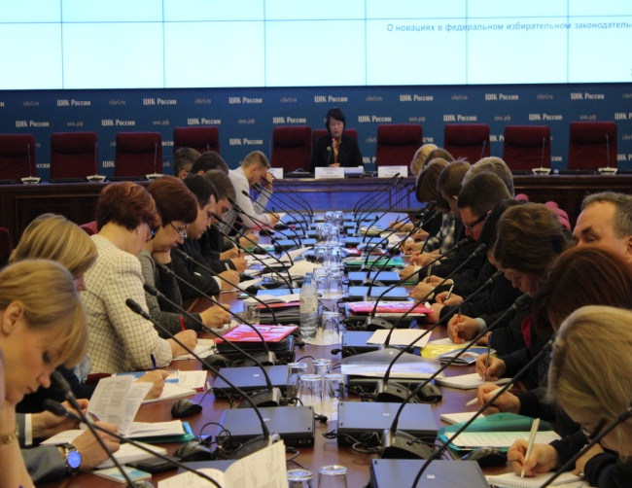
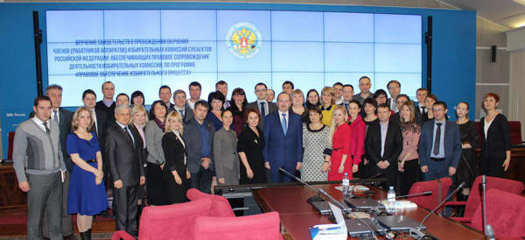
Организация обучения кадров избирательных комиссий в Российской Федерации и других участников избирательного процесса
В соответствии с распоряжением ЦИК России от 27 февраля 2014 года № 48-р и в рамках заключенного государственного контракта в марте-апреле 2014 года проведено обучение 115 членов (работников аппаратов) избирательных комиссий субъектов Российской Федерации, обеспечивающих правовое сопровождение деятельности избирательных комиссий, по учебной программе «Правовое обеспечение избирательного процесса». Учебная программа включала 40 академических часов очных лекционных и практических занятий. По итогам компьютерного тестирования на базе информационно-обучающего комплекса РЦОИТ при ЦИК России всем слушателям, прошедшим обучение, выданы свидетельства о повышении квалификации.

Slide 8
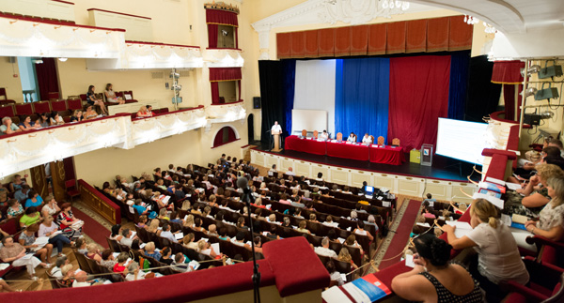
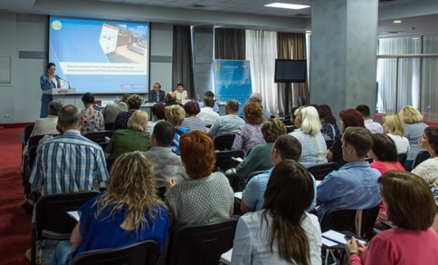
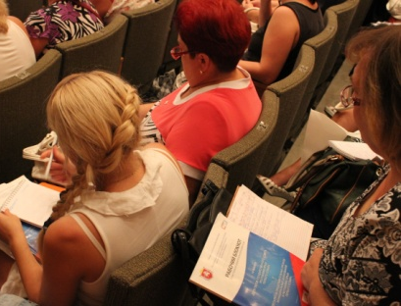
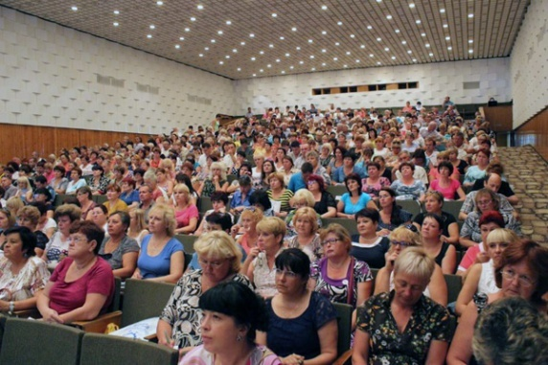
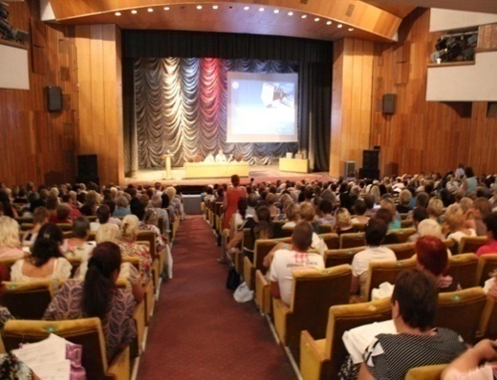
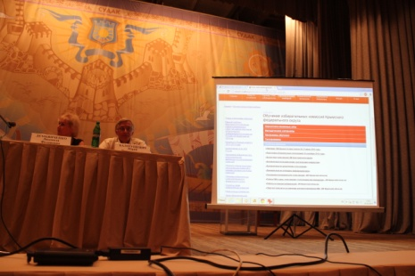
Организация обучения кадров избирательных комиссий в Российской Федерации и других участников избирательного процесса
В период подготовки к выборам в законодательные (представительные) органы государственной власти и представительные органы местного самоуправления Республики Крым и города Севастополя первого созыва, проходивших в единый день голосования 14 сентября 2014 года, при методической поддержке ЦИК России, РЦОИТ при ЦИК России и избирательных комиссий субъектов Российской Федерации в июне-августе 2014 года в рамках заключенных государственных контрактов было организовано и проведено обучение членов избирательных комиссий всех уровней в Крымском федеральном округе.

Slide 9
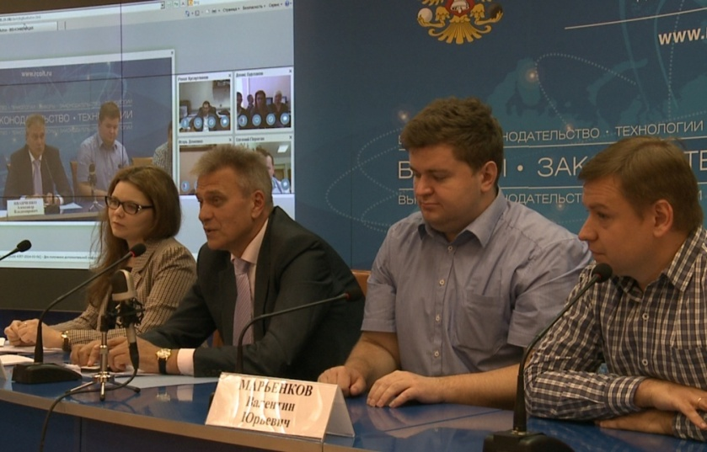
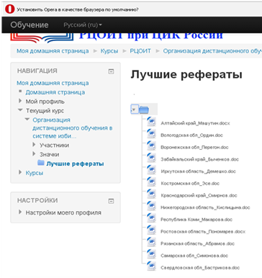
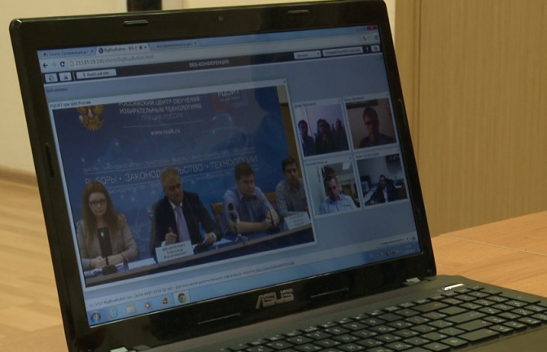
Организация обучения кадров избирательных комиссий в Российской Федерации и других участников избирательного процесса
17 июня 2014 года РЦОИТ при ЦИК России проведен вебинар с избирательными комиссиями субъектов Российской Федерации, в ходе которого обсуждалась практика использования организаторами выборов дистанционных обучающих технологий, в том числе развития дистанционного обучения, перспективы создания единого стандарта оказания услуг в сфере повышения квалификации организаторов выборов; возможности доступа к обучающим интернет-порталам, видеоконференциям, вебинарам, программам электронного тестирования.
На обучающем интернет-портале РЦОИТ при ЦИК России размещены лучшие реферативные работы по теме: «Опыт внедрения современных информационных технологий в обучении членов избирательных комиссий, перспективы их совершенствования», подготовленные членами избирательных комиссий Республики Коми, Республики Марий Эл, Забайкальского края, Кировской, Псковской областей и ряда других субъектов Российской Федерации, прошедшими дистанционный курс обучения по учебной программе «Организация дистанционного обучения в системе избирательных комиссий субъектов Российской Федерации».

Slide 10
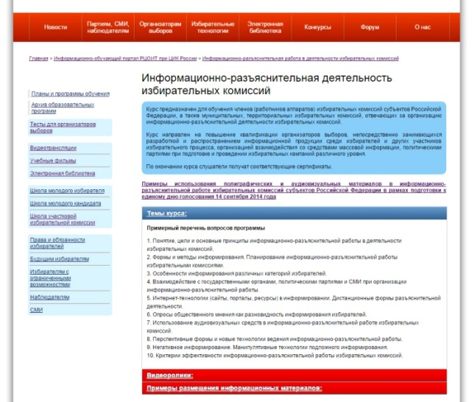
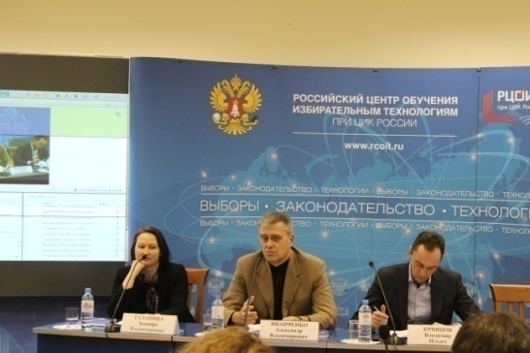
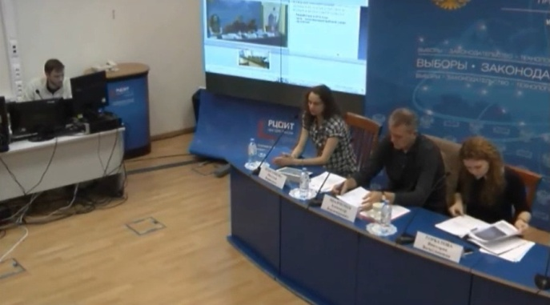
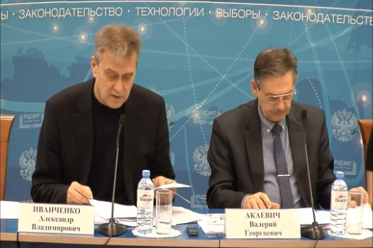
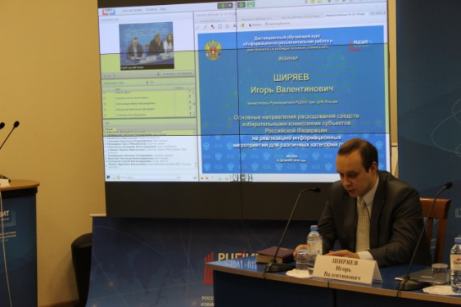
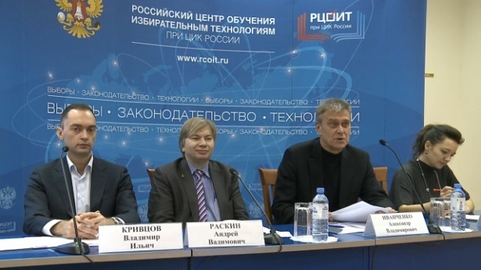
Организация обучения кадров избирательных комиссий в Российской Федерации и других участников избирательного процесса
В ноябре-декабре 2014 года на базе информационно-обучающего комплекса РЦОИТ при ЦИК России в рамках заключенного государственного контракта проведено дистанционное обучение членов (работников аппаратов) избирательных комиссий субъектов Российской Федерации, отвечающих за организацию информационно-разъяснительной деятельности, по учебной программе «Информационно-разъяснительная работа в деятельности избирательных комиссий». В обучении приняли участие 266 слушателей – представители избирательных комиссий субъектов Российской Федерации. На обучающем интернет-портале РЦОИТ при ЦИК России размещены лекционные материалы, видеопрезентации, методическая литература, информационные материалы, в том числе видео- и фотоматериалы. Итоговая аттестация слушателей проведена в форме выполнения реферативных работ. По окончании обучения слушателям выданы свидетельства о повышении квалификации.

Slide 11
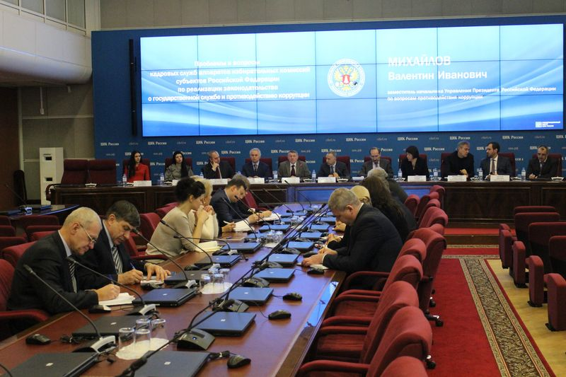
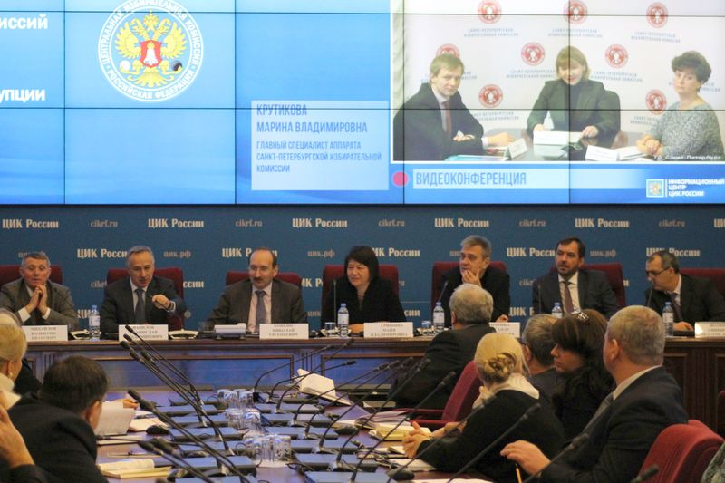
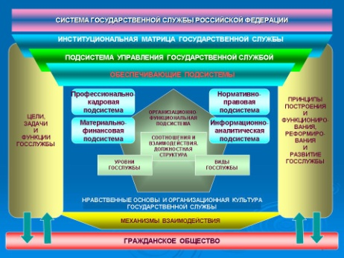
Организация обучения кадров избирательных комиссий в Российской Федерации и других участников избирательного процесса
Дистанционное обучение работников аппаратов избирательных комиссий субъектов Российской Федерации, отвечающих за ведение кадровой работы, проведено в режиме видеоконференции Управлением государственной службы и кадров Аппарата ЦИК России 23 декабря 2014 года. На обучающем интернет-портале РЦОИТ при ЦИК России для работников аппаратов избирательных комиссий субъектов Российской Федерации, отвечающих за ведение кадровой работы, был создан раздел «Обучение государственных гражданских служащих», в котором размещены презентационные материалы и видеолекции по темам: «Должности государственной службы», «Система государственной службы», «Обеспечение соблюдения федеральными государственными служащими ограничений и запретов, требований по предотвращению или урегулированию конфликта интересов, исполнения ими обязанностей» и другие.

Slide 12
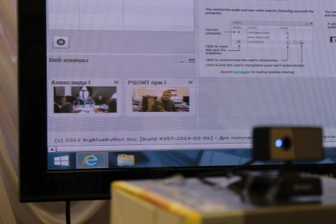
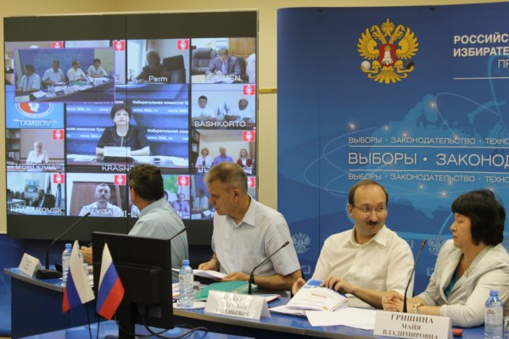
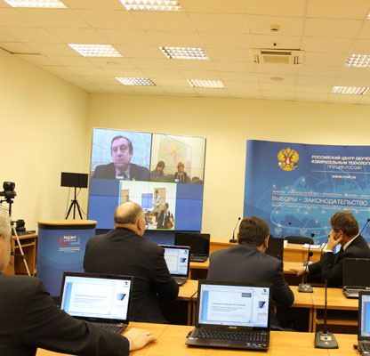
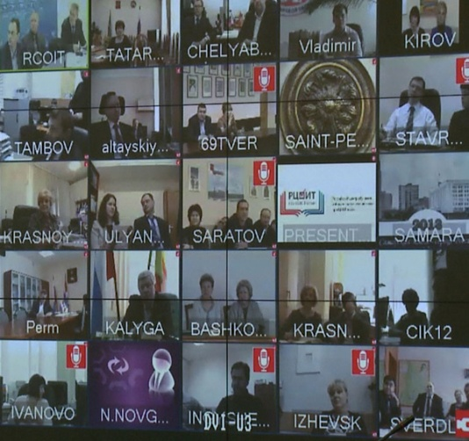
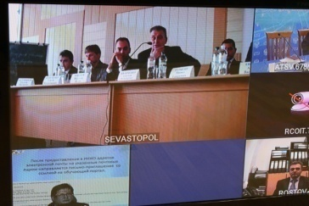
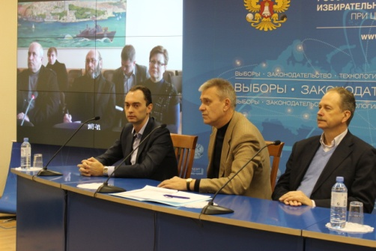
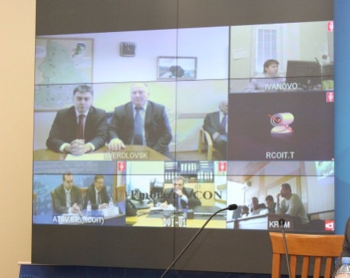
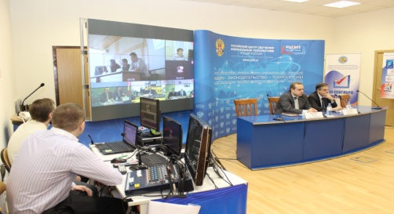
Организация обучения кадров избирательных комиссий в Российской Федерации и других участников избирательного процесса
На базе учебно-методического кабинета и обучающего интернет-портала РЦОИТ при ЦИК России проведено 15 видеоконференций и дистанционных семинаров с избирательными комиссиями субъектов Российской Федерации, а также ряд занятий (вебинаров), проводимых Минэкономразвития России по вопросам проведения закупок в соответствии с Федеральным законом от 5 апреля 2013 года № 44-ФЗ «О контрактной системе в сфере закупок товаров, работ, услуг для обеспечения государственных и муниципальных нужд», в которых приняли участие работники Аппарата ЦИК России, РЦОИТ при ЦИК России и ФЦИ при ЦИК России.

Slide 13
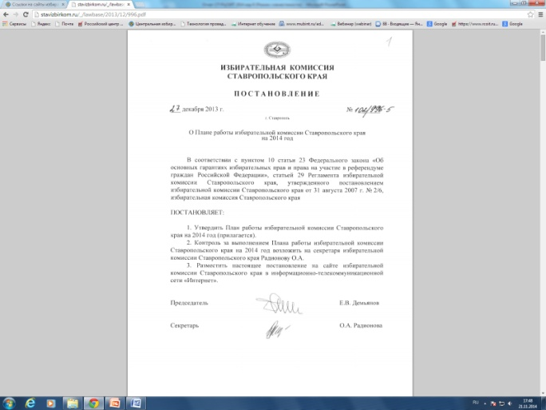
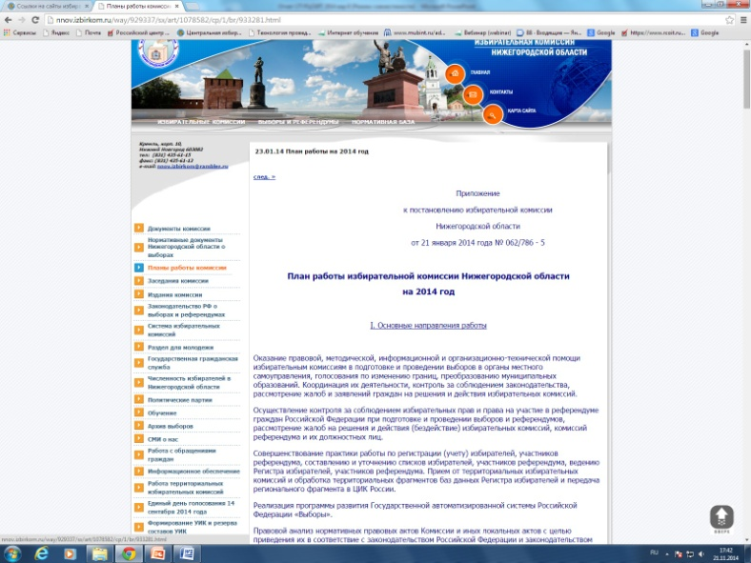
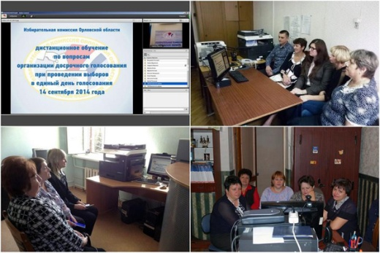
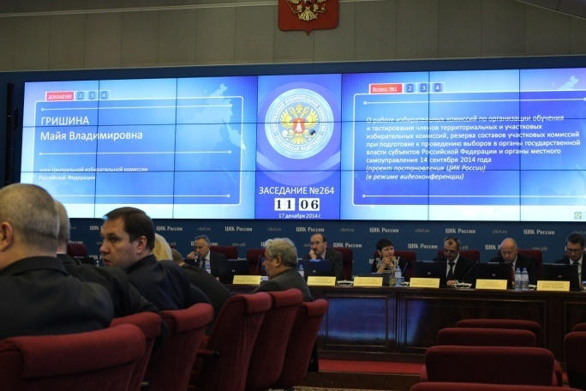
Организация обучения кадров избирательных комиссий в Российской Федерации и других участников избирательного процесса
В ходе подготовки к выборам в единый день голосования 14 сентября 2014 года РЦОИТ при ЦИК России оказывал необходимую методическую и консультативную помощь избирательным комиссиям субъектов Российской Федерации по планированию и обучению организаторов выборов и других участников избирательного процесса.
В рамках подготовки постановления ЦИК России от 17 декабря 2014 года № 264/1602-6 «О работе избирательных комиссий по организации обучения и тестирования членов территориальных и участковых избирательных комиссий, резерва составов участковых комиссий при подготовке к проведению выборов в органы государственной власти субъектов Российской Федерации и органы местного самоуправления 14 сентября 2014 года» проведен анализ и обобщение практики планирования работы избирательных комиссий субъектов Российской Федерации по обучению организаторов выборов и других участников избирательного процесса и подготовлена информационно-аналитическая записка, которая является приложением к указанному постановлению ЦИК России

Slide 14
Организация обучения кадров избирательных комиссий в Российской Федерации и других участников избирательного процесса
В соответствии с планом работы ЦИК России в ходе рассмотрения вопроса «О работе избирательных комиссий по организации обучения и тестирования членов территориальных и участковых избирательных комиссий, резерва составов участковых комиссий при подготовке к проведению выборов в органы государственной власти субъектов Российской Федерации и органы местного самоуправления 14 сентября 2014 года», на заседании ЦИК России в режиме видеоконференции организованы выступления руководителей избирательных комиссий Удмуртской Республики, Ставропольского и Хабаровского краев, Астраханской, Ивановской, Мурманской, Новосибирской, Тюменской областей по вопросам организации и проведения обучения кадров избирательных комиссий, в том числе внедрения комплексов электронных типовых обучающих ресурсов для дистанционного обучения различных категорий участников избирательного процесса.
Подготовлен обучающий видеофильм о профессионализации деятельности избирательных комиссий и использовании современных информационных технологий при проведении обучения организаторов выборов.

Slide 15
Организация обучения кадров избирательных комиссий в Российской Федерации и других участников избирательного процесса
Для обучения организаторов выборов и правового просвещения других участников избирательного (референдумного) процесса в рамках заключенных государственных контрактов во взаимодействии с управлениями Аппарата ЦИК России разработан ряд учебно-методических материалов по вопросам избирательного права и избирательного (референдумного) процесса.

Slide 16
Организация обучения кадров избирательных комиссий в Российской Федерации и других участников избирательного процесса
В целях развития и совершенствования дистанционных форм обучения кадров избирательных комиссий и других участников избирательного (референдумного) процесса в рамках модернизации обучающего интернет-портала РЦОИТ при ЦИК России в сети Интернет создан новый раздел, в котором размещены нормативные документы, учебные планы и программы, электронная библиотека учебно-методических и справочных материалов, видеосюжеты и учебные фильмы, система онлайн трансляции мероприятий, проводимых РЦОИТ при ЦИК России, интерактивные обучающие электронные ресурсы, тесты и другие материалы для использования в процессе обучения различных категорий участников избирательного процесса.
Составной частью информационно-обучающего портала РЦОИТ при ЦИК России является система дистанционного обучения организаторов выборов, позволяющая проводить обучение в формате видеоконференции, вебинара, осуществлять тестирование слушателей и контроль полученных знаний по итогам обучения.

Slide 17
Организация обучения кадров избирательных комиссий в Российской Федерации и других участников избирательного процесса
За отчетный период на обучающем интернет-портале РЦОИТ при ЦИК России подготовлено и размещено более 90 информационно-аналитических материалов о деятельности ЦИК России, РЦОИТ при ЦИК России, а также избирательных комиссий субъектов Российской Федерации в области обучении организаторов выборов и других участников избирательного процесса, в том числе более 30 материалов в разделе «Организаторам выборов»

Slide 18
Организация обучения кадров избирательных комиссий в Российской Федерации и других участников избирательного процесса
В 2014 году РЦОИТ при ЦИК России в рамках заключенных государственных контрактов изготовлены и разосланы тиражи: журнала «Вестник Центральной избирательной комиссии Российской Федерации» (№№ 1-12 за 2014 год);журнала «Журнал о выборах» (№№ 1-6 за 2014 год);научно-аналитического приложения к журналу «Вестник Центральной избирательной комиссии Российской Федерации» ‑ журнала «Гражданин. Выборы. Власть» (№№ 1-3 за 2014 год);«Рабочий блокнот участковой избирательной комиссии на выборах депутатов Государственного Совета Республики Крым первого созыва и депутатов представительных органов муниципальных образований в Республике Крым первого созыва»; «Рабочий блокнот участковой избирательной комиссии на выборах депутатов Законодательного Собрания города Севастополя первого созыва и депутатов представительных органов внутригородских муниципальных образований города Севастополя первого созыва»;«Методическое пособие к законодательству о выборах депутатов Государственного Совета Республики Крым и депутатов представительных органов муниципальных образований Республики Крым»;«Методическое пособие к законодательству о выборах депутатов Законодательного Собрания города Севастополя и депутатов представительных органов внутригородских муниципальных образований города Севастополя»;книги «Современные избирательные системы Выпуск 9: Индонезия, Словакия, Филиппины, Хорватия».

Slide 19
Повышение правовой культуры избирателей и других участников избирательного процеса
2. ПОВЫШЕНИЕ ПРАВОВОЙ КУЛЬТУРЫ ИЗБИРАТЕЛЕЙ И ДРУГИХ УЧАСТНИКОВ ИЗБИРАТЕЛЬНОГО ПРОЦЕССА

Slide 20
Повышение правовой культуры избирателей и других участников избирательного процесса
В отчетный период в целях повышения правовой культуры молодежи, подготовки кадрового резерва для избирательных комиссий в соответствии с заключенным государственным контрактом с 11 октября по 24 декабря 2014 года организовано обучение группы студентов и аспирантов МГЮУ имени О.Е. Кутафина по учебной дисциплине государственно-правовой специализации «Избирательное право и избирательный процесс в Российской Федерации» объемом 100 академических часов, в том числе 50 часов лекционных занятий, 46 часов практических и семинарских занятий, 4 часа итоговой аттестации. В период с 1 по 12 декабря 2014 года 28 слушателей спецкурса прошли практику в Правовом управлении Аппарата ЦИК России. По итогам обучения 55 студентов и магистрантов успешно сдали экзамен.

Slide 21
Повышение правовой культуры избирателей и других участников избирательного процесса
В соответствии с постановлением ЦИК России от 29 апреля 2014 года № 228/1462-6 с 30 апреля по 15 октября 2014 года Центральной избирательной комиссией Российской Федерации совместно с Министерством образования и науки Российской Федерации, Фондом «Международный фонд поддержки правовых инициатив», избирательными комиссиями субъектов Российской Федерации, образовательными организациями высшего образования проводился конкурс на лучшую работу по вопросам избирательного права и избирательного процесса, повышения правовой и политической культуры избирателей (участников референдума), организаторов выборов, участников избирательных кампаний в 2014 году (далее – конкурс).Итоги конкурса подведены на заседании ЦИК России года (постановление ЦИК России от 17 декабря 2014 г. № 264/1605-6 ).
Постановлением ЦИК России от 22 октября 2014 года № 258/1584-6 «О Всероссийском конкурсе на лучшую работу по вопросам избирательного права и избирательного процесса, повышения правовой и политической культуры избирателей (участников референдума), организаторов выборов, участников избирательных кампаний» объявлен новый конкурс на 2014\2015 учебный год

Slide 22
Повышение правовой культуры избирателей и других участников избирательного процесса
Интернет-олимпиада среди школьников по избирательному праву проводилась с 1 по 24 декабря 2014 года на информационно-обучающем интернет-портале РЦОИТ при ЦИК России. В интернет-олимпиаде приняли участие более 200 учащихся 10-11 классов общеобразовательных школ - победители и призеры викторин, конкурсов, олимпиад школьников по избирательному праву из 75 субъектов Российской Федерации. По итогам интернет-олимпиады 15 участникам, набравшим наибольшее количество баллов, вручены дипломы I степени и 54 участникам, занявших второе и третье места – дипломы II и III степени. Остальные участники получили именные сертификаты.

Slide 23
Повышение правовой культуры избирателей и других участников избирательного процесса
В атриуме здания ЦИК России с 12 по 16 сентября 2014 года была организована выставка информационно-разъяснительных материалов, подготовленных избирательными комиссиями субъектов Российской Федерации и нижестоящими избирательными комиссиями к выборам в единый день голосования
РЦОИТ при ЦИК России совместно с Государственным центральным музеем современной истории России подготовил планшетную фотодокументальную выставку «Из истории выборов в России. 1864-1917 гг.». Основная выставочная экспозиция, посвященная теме выборов в российские представительные органы власти, основанная на коллекционных фондах научной библиотеки музея, была развернута в единый день голосования в Информационном центре ЦИК России, а дополнительный тираж направлен в ряд субъектов Российской Федерации для размещения в помещениях образцовых избирательных участков. Указанная выставочная экспозиция, а также экспозиция прижизненных изданий трудов выдающихся российских мыслителей конца XIX начала XX веков Б.Н. Чичерина, И.А. Ильина, Ф.Ф. Кокошкина, П.И. Новгородцева из фондов Государственной публичной исторической библиотеки, посвященных истории и развитию народного представительства в России были развернуты 30–31 октября 2014 года в городе Сочи Краснодарского края в рамках работы Всероссийского совещания с председателями ИКС РФ

Slide 24
Повышение правовой культуры избирателей и других участников избирательного процесса
В соответствии с планом мероприятий по реализации Молодежной электоральной концепции на июнь – декабрь 2014 года и распоряжением Председателя ЦИК России от 28 ноября 2014 года № 399-р в период с 15 по 22 декабря 2014 года в рамках заключенного государственного контракта РЦОИТ при ЦИК России совместно с Аппаратом ЦИК России организована и проведена тематическая выставка «Молодежь и выборы – 2014», на которой были представлены фото- и видеоматериалы, образцы информационно-разъяснительных материалов, полиграфической продукции и мультимедийных изданий, электронных обучающих ресурсов для молодых и будущих избирателей, подготовленных избирательными комиссиями субъектов Российской Федерации, ЦИК России и РЦОИТ при ЦИК России в рамках реализации Молодежной электоральной концепции в 2014 году.

Slide 25
Повышение правовой культуры избирателей и других участников избирательного процесса
Организованы и проведены более 50 ознакомительных экскурсий, а также «открытые уроки» в ЦИК России. В ходе указанных мероприятий их участники также знакомились с выставочными экспозициями, развернутыми в атриуме здания ЦИК России. К примеру, выставочную экспозицию «Великая война», посвященную 100-летию начала Первой мировой войны 1914–1918 годов посетили делегации учащихся общеобразовательных школ города Москвы, студенты колледжа МИД России, слушатели Российского православного университета-Православного института Святого Иоанна Богослова и Московской духовной академии и семинарии. Выставочную экспозицию «Молодежь и выборы-2014» посетили делегации молодежных общественных организаций Владимирской, Калужской, Московской, Смоленской, Тверской, Тамбовской, Тульской, Ярославской областей, городов Москвы, Севастополя и ряда других регионов страны.

Slide 26
Повышение правовой культуры избирателей и других участников избирательного процесса
В соответствии с постановлением ЦИК России от 26 марта 2014 года 2014 года № 223/1440-6 ЦИК России в период с 1 апреля по 10 декабря 2014 года ЦИК России проводился конкурс среди средств массовой информации общественных организаций инвалидов в Российской Федерации на лучшую публикацию по вопросам, связанным с обеспечением избирательных прав граждан с инвалидностью. Итоги конкурса подведены на заседании ЦИК России (постановление ЦИК России от 10 декабря 2014 года № 262/1599-6 )

Slide 27
Мониторинг и совершенствование избирательных технологий
3. МОНИТОРИНГ
И СОВЕРШЕНСТВОВАНИЕ ИЗБИРАТЕЛЬНЫХ ТЕХНОЛОГИЙ

Slide 28
Мониторинг и совершенствование избирательных технологий
По запросам избирательных комиссий оказывалась разъяснительная, методическая, организационная помощь в проведении информационно-разъяснительной деятельности
На сайте РЦОИТ при ЦИК России публиковались материалы, обобщающие положительный опыт ведения избирательными комиссиями информирования граждан

Slide 29
Мониторинг и совершенствование избирательных технологий
Публикация информационно-аналитических материалов, обобщающих результаты российских и зарубежных электоральных социологических исследований
анализ общественного мнения, социально-политической ситуации в стране и в регионах
характеристика методологических особенностей работы социологов в России и за рубежом
исследование информированности граждан и участия молодежи в выборах
оценка эффективности работы отдельных органов власти

Slide 30
Мониторинг и совершенствование избирательных технологий
Функционирование в рамках интернет-портала
РЦОИТ при ЦИК России специального раздела для информирования ИКСРФ и ТИК
Специализированный дайджест материалов СМИ по выборной тематике (всего выпущено 50 дайджестов)
Аналитические обзоры, посвященные публикуемым рейтингам глав субъектов Российской Федерации, депутатов Государственной Думы, членов Совета Федерации, наиболее обсуждаемым в СМИ законодательным инициативам, реформе системы местного самоуправления в Российской Федерации и другой тематике (всего около 50 обзоров)
С целью обеспечения деятельности филиала РЦОИТ при ЦИК России в Крымском федеральном округе, закуплено оборудование видеоконференцсвязи и технические средства для проведения обучения и тестирования, с помощью которых с 9 по 12 декабря 2014 года было проведено очно-дистанционное обучение членов (работников аппаратов) Севастопольской городской избирательной комиссии правовым и технологическим основам использования элементов ГАС «Выборы» в межвыборный период.

Slide 31
Мониторинг и совершенствование избирательных технологий
Подготовка специализированного дайджеста сообщений средств массовой информации по выборной тематике
Проведение тематических исследований:
«Особенности организации избирательных кампаний и информирования граждан в Индии».
«Применение избирательных технологий и финансовых инструментов на выборах в США».
«Технологии организации избирательных кампаний в Бразилии, Мексике, Перу и др. государствах Латинской Америки».
Распространение дайджеста носило целевой характер и осуществлялось по подписке посредством электронных ресурсов РЦОИТ при ЦИК России

Slide 32
Мониторинг и совершенствование избирательных технологий
Разработана и опробована автономная система тестирования членов (работников аппаратов) избирательных комиссий на региональном и муниципальном уровнях с автоматизированными средствами формирования отчетов о результатах итогового тестирования
На основании государственного контракта было проведено техническое обслуживание и сопровождение оборудования и программного обеспечения информационно-обучающего комплекса РЦОИТ при ЦИК России в учебно-методическом кабинете, а также регионального сегмента в избирательных комиссиях субъектов Российской Федерации для проведения дистанционного обучения, включая оборудование видеоконференцсвязи
На компьютерных мощностях (серверах) информационно-обучающего комплекса РЦОИТ при ЦИК России проводились межрегиональные видеоконференции, вебинары с избирательными комиссиями субъектов Российской Федерации, а также дистанционное тестирование при проведении обучающих мероприятий

Slide 33
Сводный план основных мероприятий РЦОИТ при ЦИК России по повышению правовой культуры избирателей (участников референдума) и других участников избирательного процесса, обучению кадров избирательных комиссий, мониторингу и совершенствованию избирательных технологий в Российской Федерации на 2014 год
№ п/п | Основные направления | Выделено (тыс. руб.) | Израсходовано (тыс. руб.) | %
1 | Организация обучения кадров избирательных комиссий в Российской Федерации и других участников избирательного процесса | 31 763,5 | 29 989,3 | 94,4
2 | Повышение правовой культуры избирателей и других участников избирательного процесса | 1 500,0 | 950,6 | 63,4
3 | Мониторинг и совершенствование избирательных технологий | 10 082,5 | 7 859,6 | 78,0
 | Итого | 43 346,0 | 38 799,5 | 89,5

